Slide 1
Деятельность кафедры «Менеджмент» ВШЭиБ по внедрению и развитию цифровых образовательных ресурсов в учебный процесс и заполнение сайта кафедры
УС ВШЭБ (апрель)
проф. Иманкулова Э.Т.

Slide 2
Online.kstu.kg
Всего зарегистрированных ППС | Загружено УМК | Кол-во видео лекций | Всего зарегистрированных студентов
20 из 23 | 98 | 10 | 135 / 300

Slide 3
AVN-портал
Заполнение электронного журнала – 95%

Slide 4
Электронная библиотека
www.libkstu.on.kg;
http://biblioklub.ru;
www.kyrlibnet.kg

Slide 5
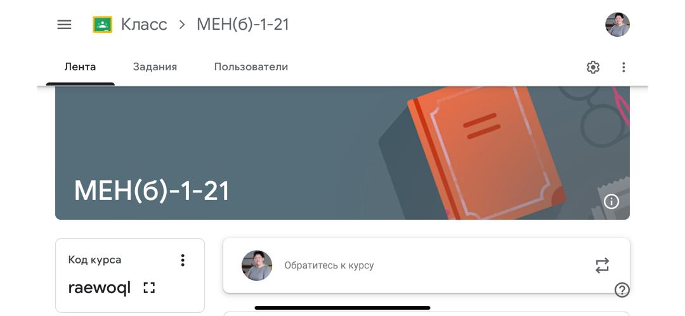
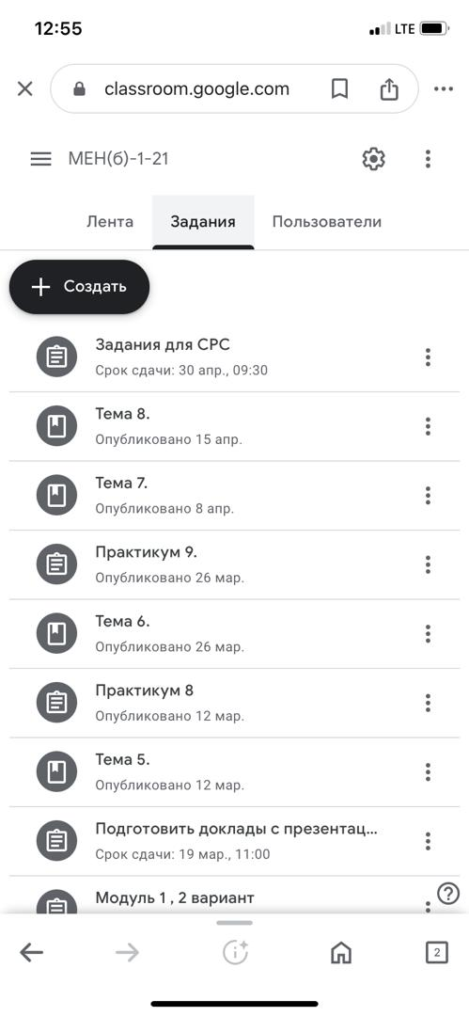
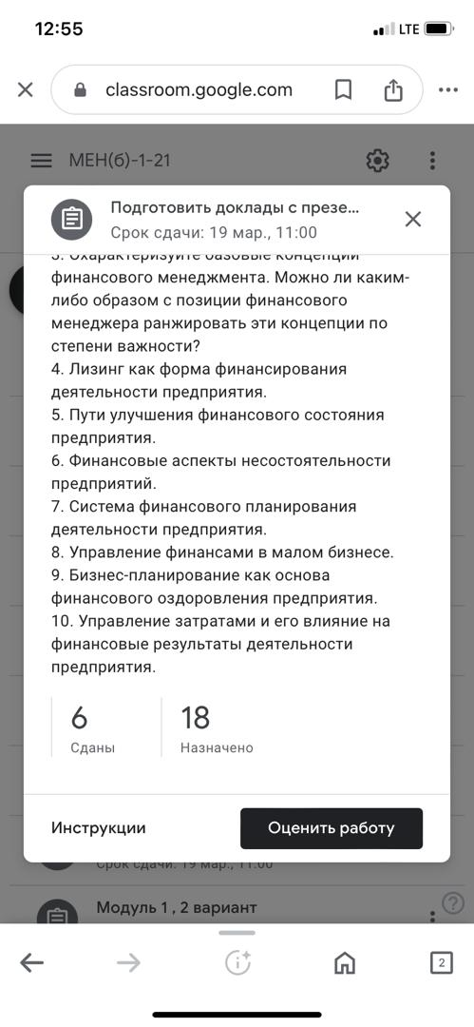
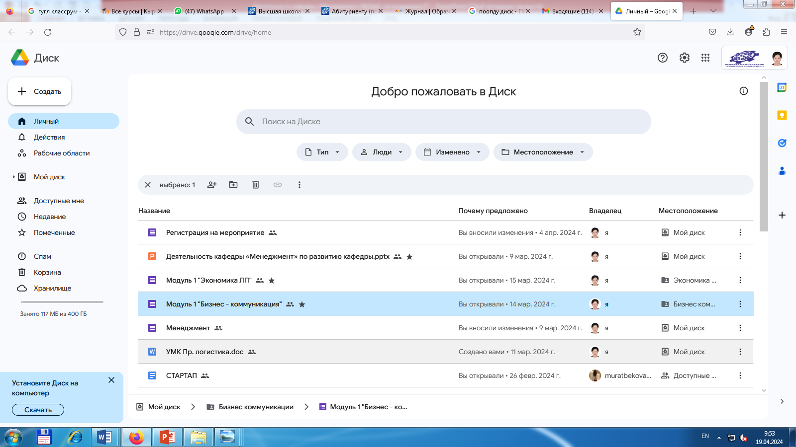
Google classroom

Slide 6
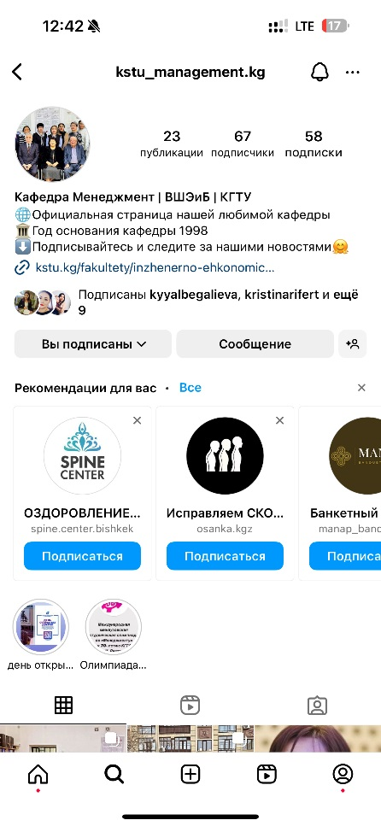
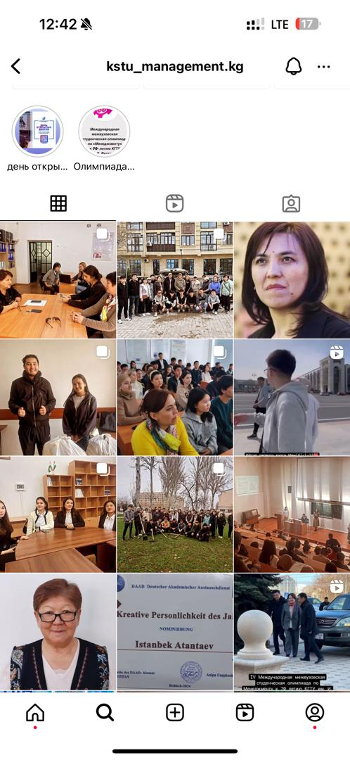

Социальные сети

Slide 7
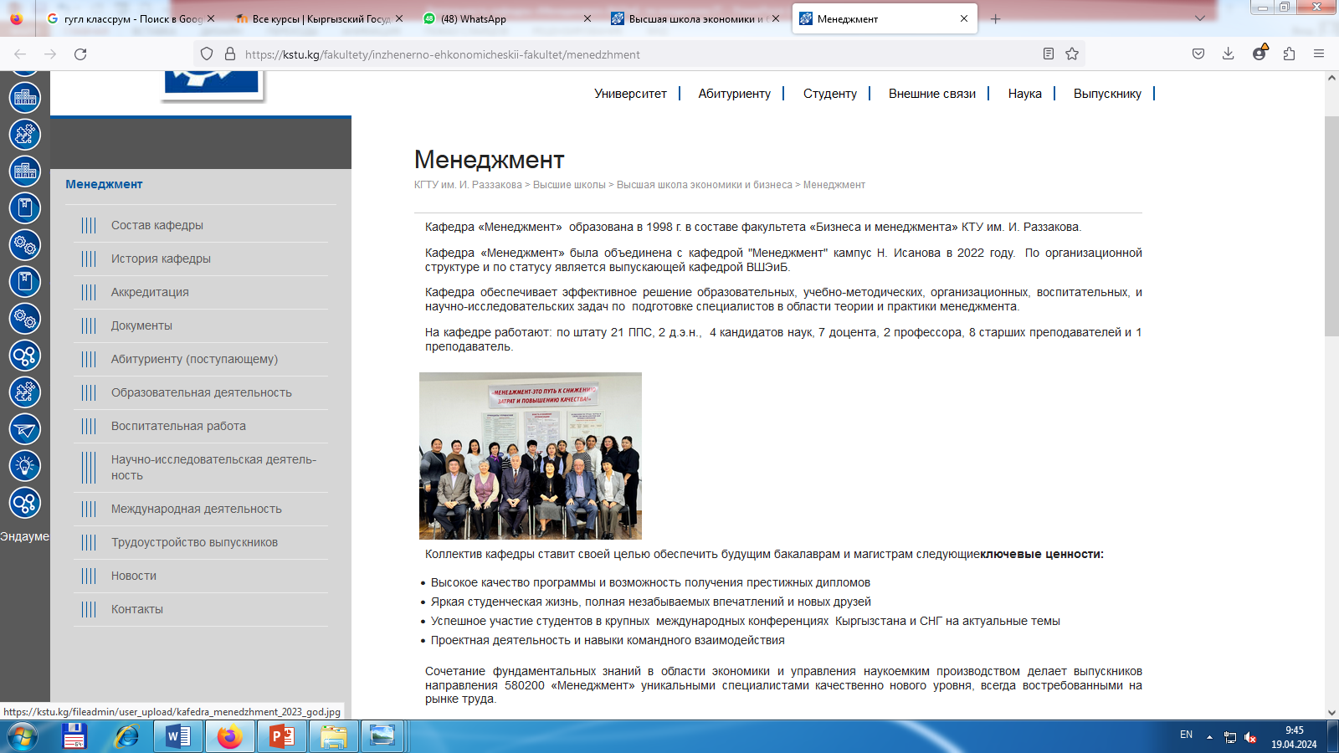
Сайт кафедры

Slide 8
UNET.kstu.kg
KPI – 100%
Рейтинг на основе загруженных KPI , в Топ 10 сотрудников входят:
Профессор – Атантаев И.А.
Доцент – Канаева И.Б., Омуркулова Г.К., Дооронбекова Н.М., Болотова М.А.
Ст. преп. – Курегенова Д.А., Риферт К.П.
Преподаватель – Бегалиева К.Б.

Slide 9

Буклет кафедры за 2024-25 уч. год

